Slide 1
Notes:
1

Slide 2
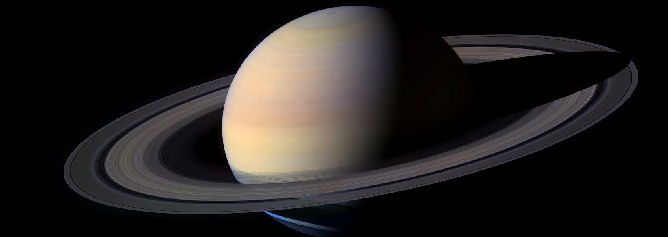
Sessão Astronomia
Sessão Astronomia

Slide 3
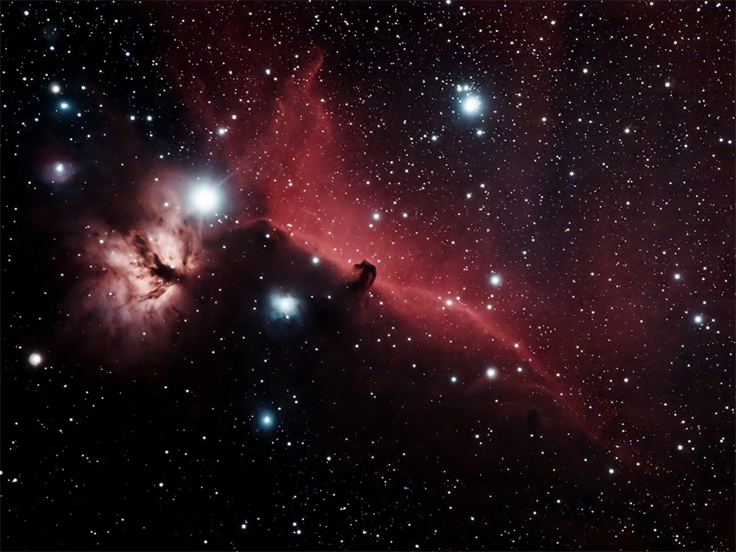
Nebulosas
Berços e Mortalhas Estelares
Joseana dos Santos Soares
Notes:
http://www.deepfield.at/images/gallery/img_horsehead_nebula_1024x768.jpg

Slide 4
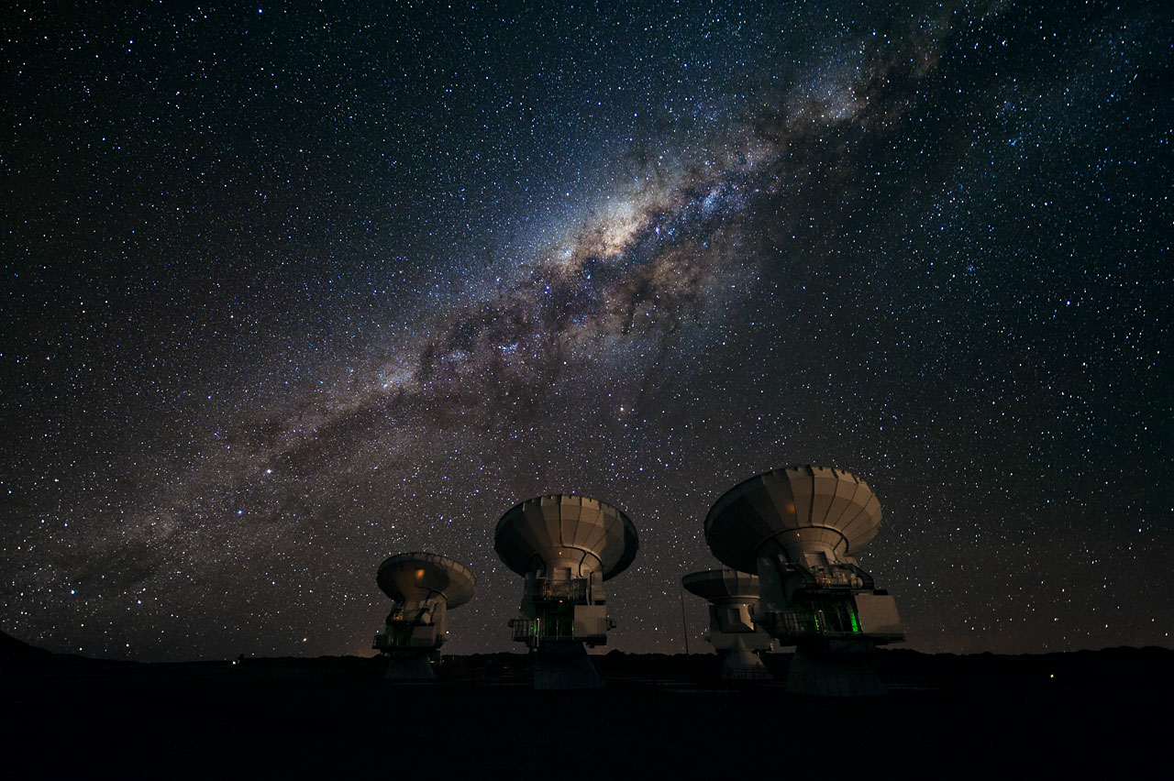
Na há somente estrelas nas galáxias. Embora representem a maior parte da massa, ainda há gás e poeira no meio interestelar.
Curiosidade: o meio interestelar contém tipicamente um átomo de hidrogênio por centímetro cúbico e 100 grãos de poeira por quilômetro cúbico.
Notes:
http://www.eso.org/public/archives/images/screen/alma-jfs-2010-10.jpg

Slide 5
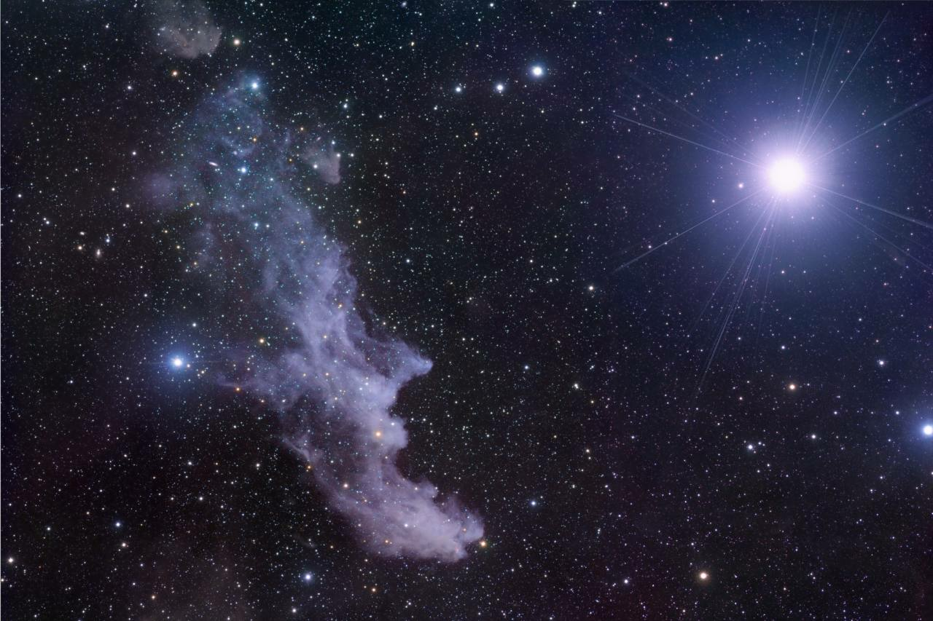
Nebulosa, do latim Nebula, que significa nuvem.
Notes:
http://ilikelichen.files.wordpress.com/2010/05/neb58witchheadnebula.jpg

Slide 6
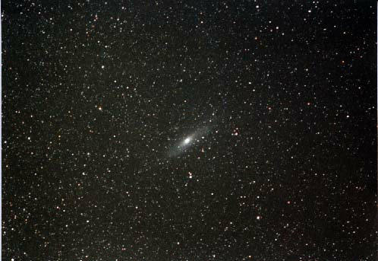
Anteriormente à descoberta das galáxias, o termo era utilizado para a maioria dos objeto “nebulosos” encontrados no céu. Somente com a descoberta de que tais objetos estavam fora de nossa galáxia, é que o termo ganhou o significado que tomamos atualmente.
Notes:
http://2.bp.blogspot.com/-XWi1sSc-LJs/Tf4wHaGN7XI/AAAAAAAAAbo/vjwl_L-tfIw/s1600/Andromeda+Galaxy+through+binoculars.jpg

Slide 7
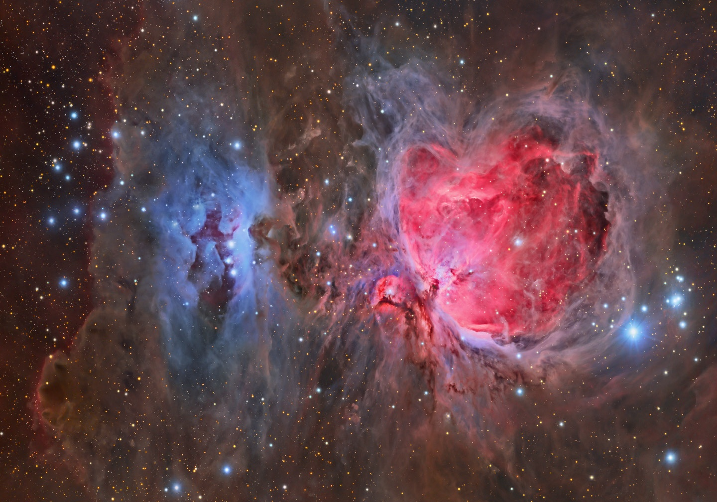
Nebulosas são imensas nuvens de gás hidrogênio e poeira encontradas no meio interestelar.
Notes:
http://4.bp.blogspot.com/_RsTUQc014FM/S_Z3GCP7ySI/AAAAAAAAAD4/nswKXJ7lb-A/s1600/m42_hallasnr_grande_nebulosa_orion%5B1%5D.jpg

Slide 8
Alguns registros históricos

Slide 9
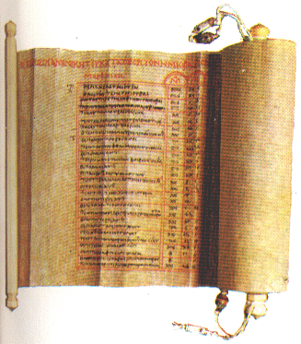
Por volta de 150 d.C., Ptolomeu já registrou em seu livro “Almagesto”, cinco estrelas que apareciam nebulosas e algumas outras regiões de nebulosidade no céu que não estavam associadas à nenhuma estrela.
Notes:
http://2.bp.blogspot.com/_WXnv5IEpRIg/SREJ1iRw48I/AAAAAAAAC5A/3Y348rJar_g/s400/Almagesto.gif

Slide 10
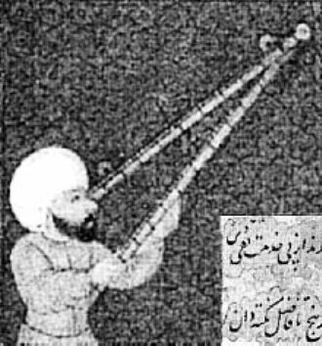
Abd Al- Rahman Al-Sufi, astrônomo árabe, registrou em 964 no seu “Livro das Estrelas Fixas”, uma pequena nuvem onde a galáxia de Andrômeda está localizada.
Notes:
http://www.klima-luft.de/steinicke/ngcic/persons/pic_pers/alsufi.jpg

Slide 11
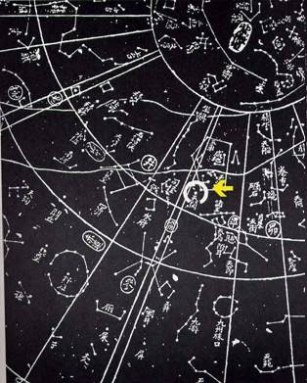
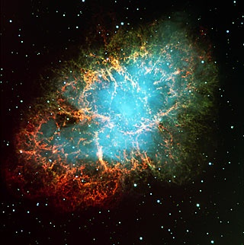
Observação da Supernova que criou a Nebulosa do Caranguejo por astrônomos árabes e chineses em 1054.
Notes:
http://2.bp.blogspot.com/_sLjuDPlTvUo/S47BHdnoM1I/AAAAAAAAALI/-oWXKPn6PMI/s400/Supernova1054China.jpg
http://tonyramos.com.br/imagens2010/b488c8d9eb3ce2dd0df37874f3238ee6.jpg

Slide 12
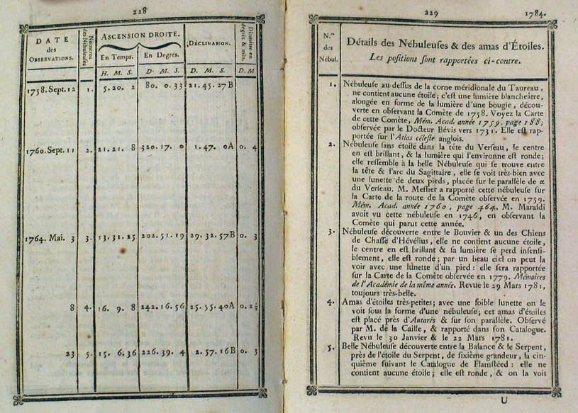
Em 1715 Edmund Halley publicou uma lista com seis nebulosas. Essa lista foi melhorada ao longo do século com catálogos como o feito por Charles Messier.
Notes:
http://upload.wikimedia.org/wikipedia/commons/b/b3/Messier_catalog_first_page.jpg

Slide 13
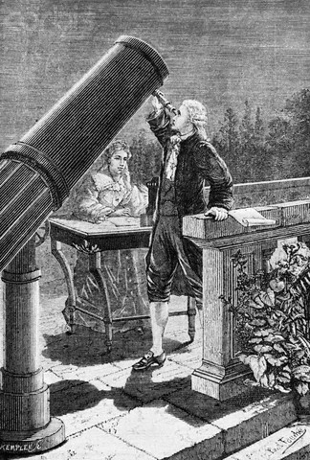
Publicação de “O Catálogo de Mil Novas Nebulosas e Aglomerados de Estrelas” por William Herschel e Caroline Herschel em 1786. William acredita que essas nebulosas eram aglomerados de estrelas.
Notes:
http://www.hawksmoorsbazaar.net/wp-content/uploads/2010/03/Caroline-and-William-Herschel-02.jpg

Slide 14
Tipos de Nebulosas

Slide 15
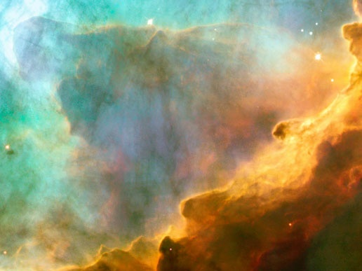
Nebulosas de Emissão:
Possuem estrelas quentes em seu interior e difundem a energia dessas estrelas na forma de radiação que ioniza o gás, tornando-se brilhante.
Notes:
http://missionsinaction.us/images/M17_Omega_Nebulea.jpg

Slide 16
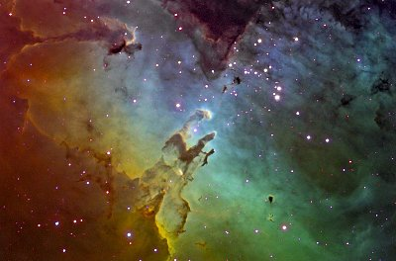
Notes:
http://www.portaldoastronomo.org/images/npod/nuclio_npod_1069686249_9270853.jpg

Slide 17
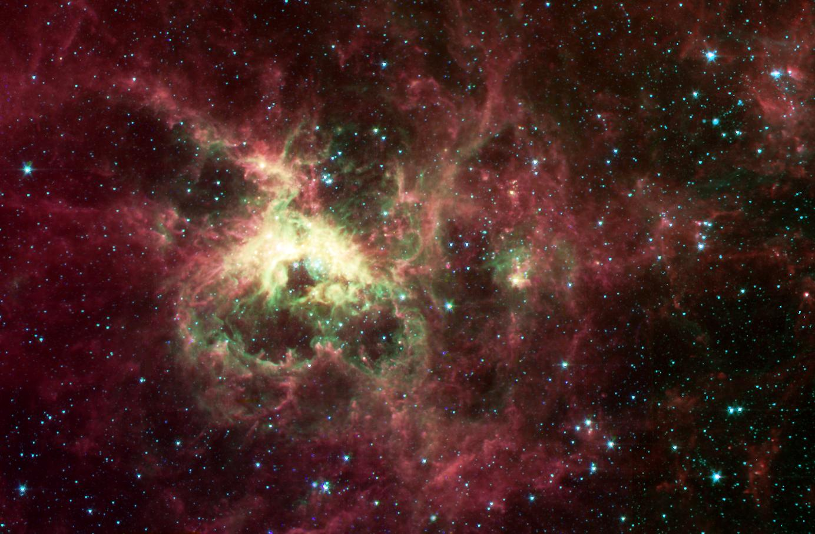
Notes:
http://images4.informazione.it/OO2o4kTgOElXZx88CZ0u8+VqVLnUTY-DtFWdvNPxTb-yvfwX6zVWuzaouxmSrzWm

Slide 18
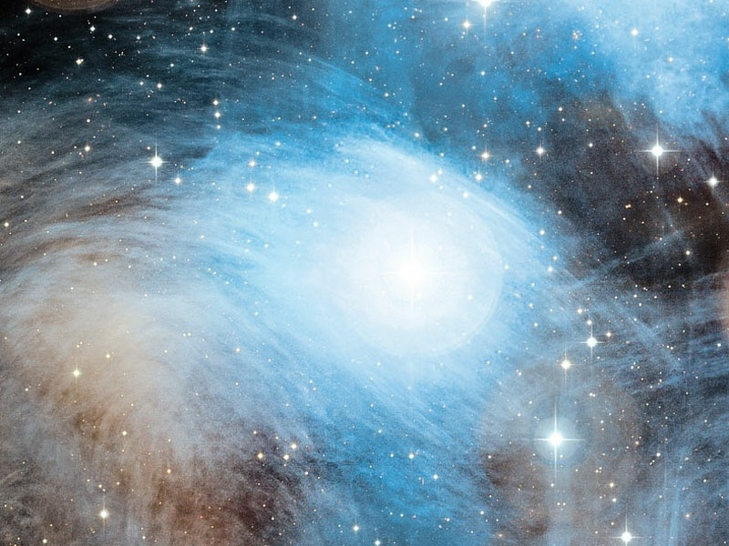
Nebulosa de Reflexão:
Simplesmente refletema luz de estrelas na vizinhança, pois não são quentes o suficiente para isso (não ionizam o gás). Apresentam espectro semelhante ao das estrelas cuja luz é refletida. Normalmente são azuladas, pelo fato da dispersão da luz ocorrer com maior facilidade nesta cor.
Notes:
http://apod.nasa.gov/apod/image/0706/merope_cfht.jpg

Slide 19
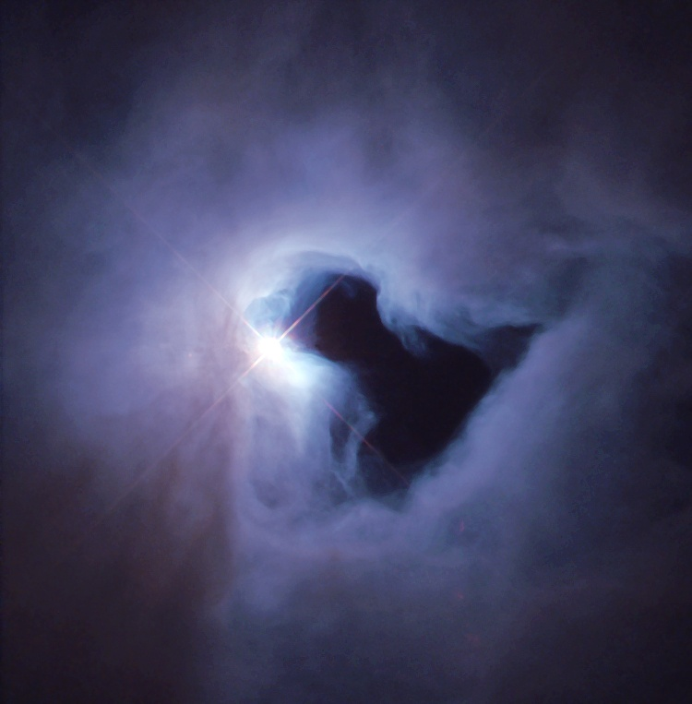
Notes:
http://www.ccvalg.pt/astronomia/nebulosas/nebulosas_reflexao/ngc_1999.jpg

Slide 20
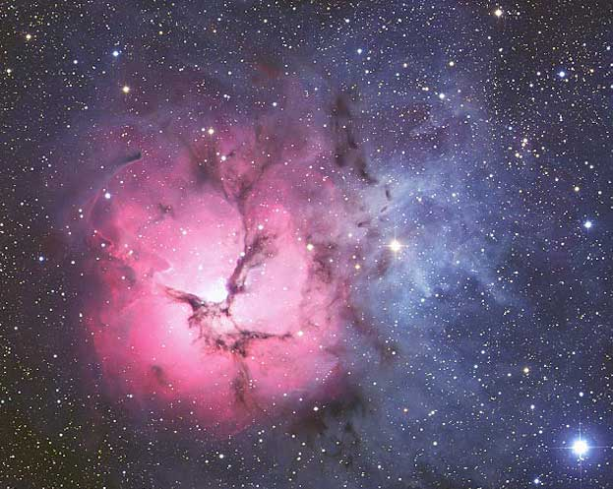
Notes:
http://www.astromia.com/fotouniverso/fotos/trifida.jpg

Slide 21
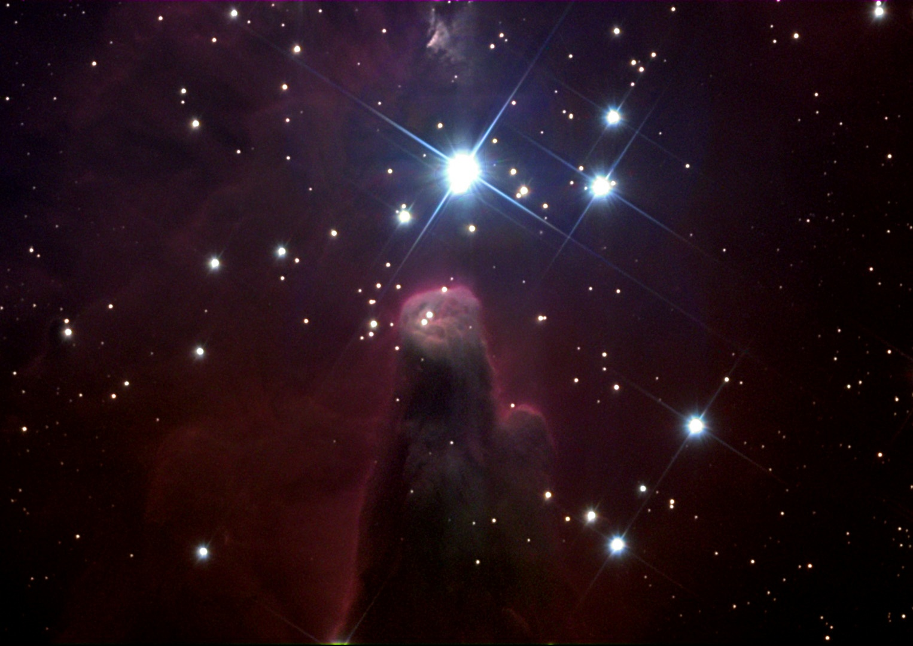
Nebulosas escuras:
Onde a região de formação de estrelas é tão densa que a luz não a atravessa. Podem ser vistas ao obscurecerem regiões de nebulosas brilhantes ou de estrelas.
Notes:
http://www.noao.edu/outreach/aop/observers/conegariepy.jpg

Slide 22
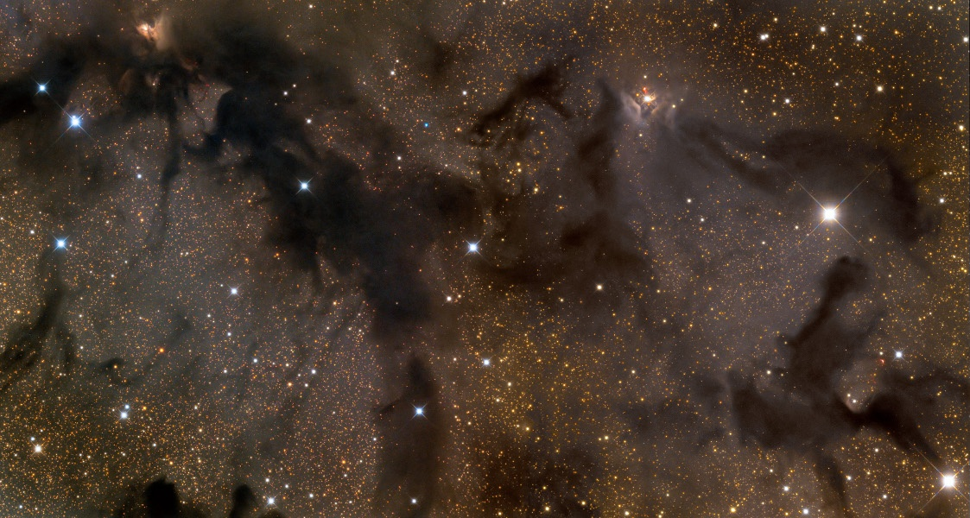
Notes:
http://apod.nasa.gov/apod/image/1206/ldn673s_block1123.jpg

Slide 23
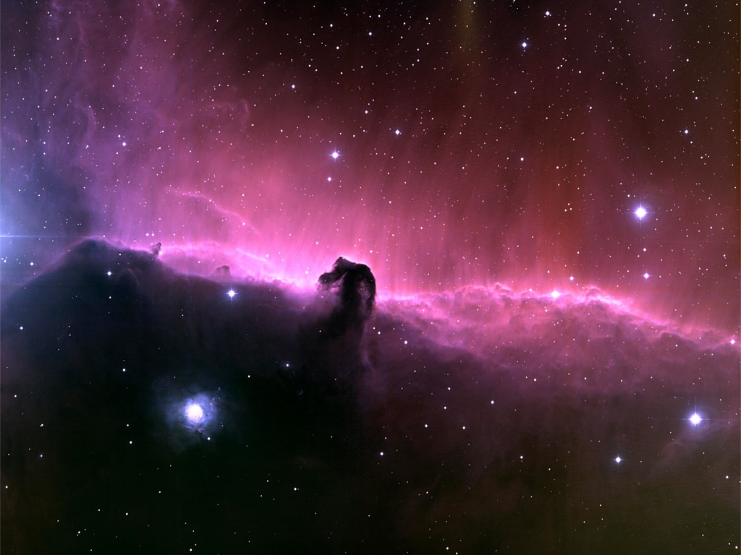
Notes:
http://1.bp.blogspot.com/-30z6a6lA2XI/Ti4Q3ohnbZI/AAAAAAAAABU/3wKS45BEyj4/s1600/Cabe%25C3%25A7a+de+Cavalo.jpg

Slide 24
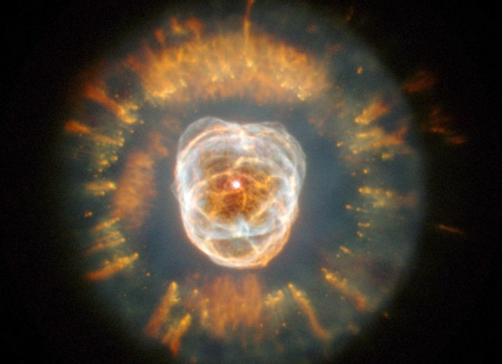
Nebulosa Planetária: Originadas na morte de estrelas com massa aproximada à do Sol. Formadas pela ejeção das camadas externas destas estrelas ao se transformarem em anãs brancas. São assim chamdas por historicamente se assemelharem à planetas em antigas observações. Apresentam um curto período de duração, com alguns milhares de anos. Importantes no estudo da evolução química das galáxias, pois “despejam” elementos mais pesados no meio interestelar.
Notes:
http://apod.nasa.gov/apod/image/0312/eskimo2_hst.jpg

Slide 25
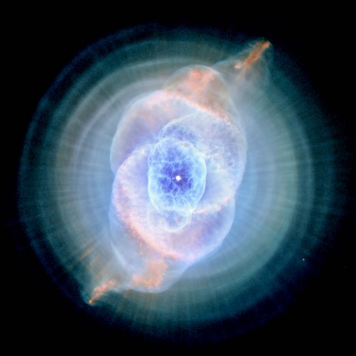
Notes:
http://www.oal.ul.pt/oobservatorio/vol10/n8/imagens/capa_out.png

Slide 26
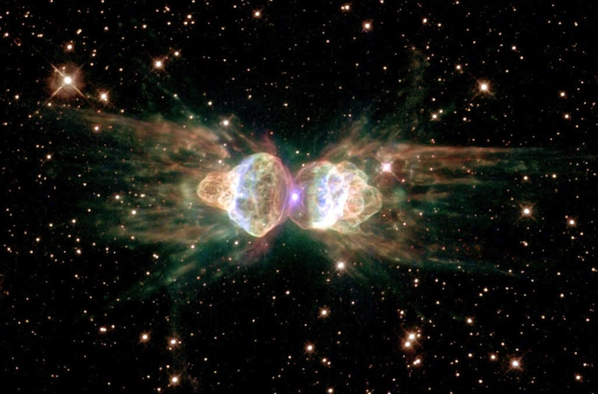
Notes:
http://cienctec.com.br/wordpress/wp-content/uploads/2010/10/ant_nebula.jpg

Slide 27
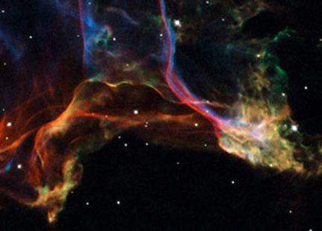
Remanescente de supernova:
Ocorre na morte de uma estrela massiva, quando a estrela “explode”. Essa expansão de gás forma esse tipo de nebulosa
Notes:
http://www.virginmedia.com/images/veilnebula-431x310.jpg

Slide 28
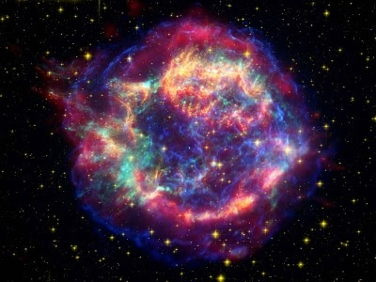
Notes:
http://3.bp.blogspot.com/_WGHePjJ-rlk/S6uRXjqXvAI/AAAAAAAABXE/IVXdroJgrok/s400/supernova.jpg

Slide 29
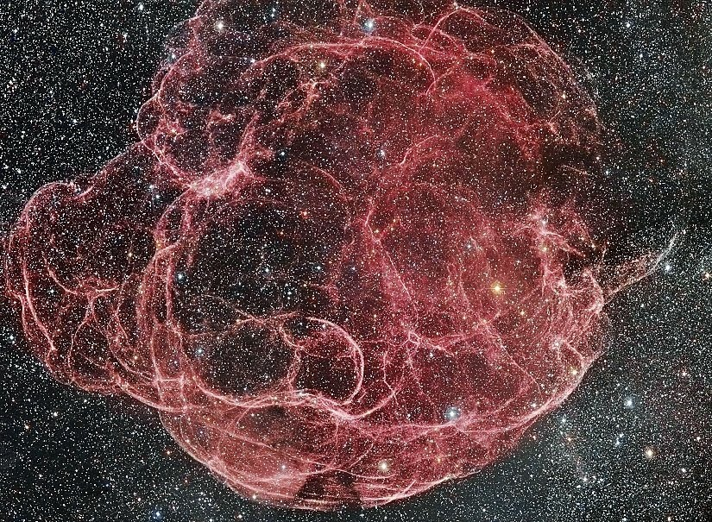
Notes:
http://2.bp.blogspot.com/-i3OfHr8TPV0/TWLuUfL0TVI/AAAAAAAACvI/EpNA6XtXtL0/s1600/Simeis%2B147.jpg

Slide 30
Nascimento de Estrelas

Slide 31
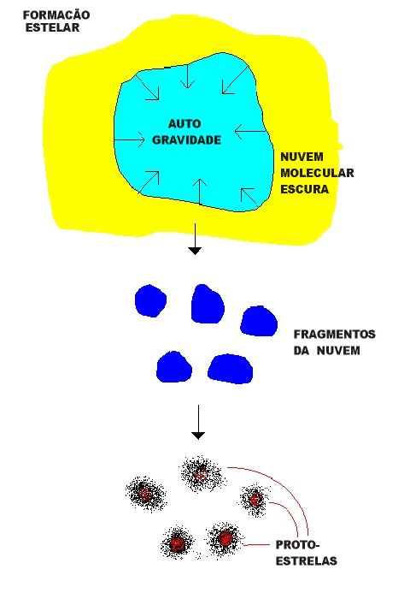
Notes:
http://www.if.ufrgs.br/oei/stars/formation/cloud_frag.gif

Slide 32
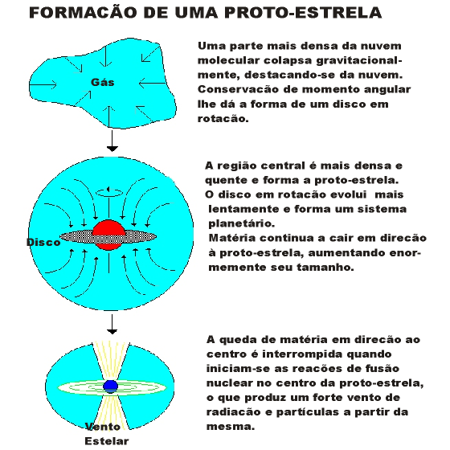
Notes:
http://www.if.ufrgs.br/oei/stars/formation/protostar.gif

Slide 33
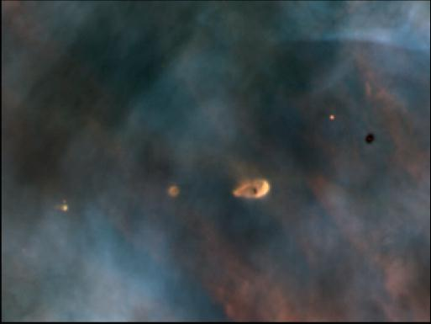
Notes:
http://www.demgi.estv.ipv.pt/dep/demgi/SADE_homepage/Divulga%E7%E3o/SAdeBolso/Fev_2002_2/image017.png

Slide 35
Morte de Estrelas

Slide 36
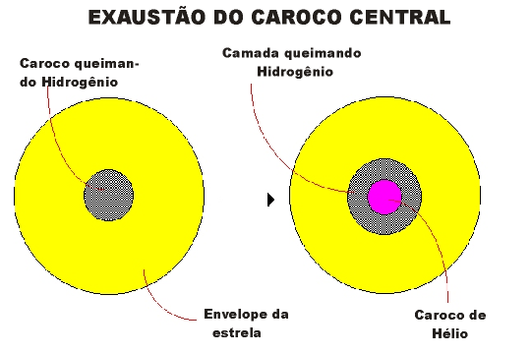
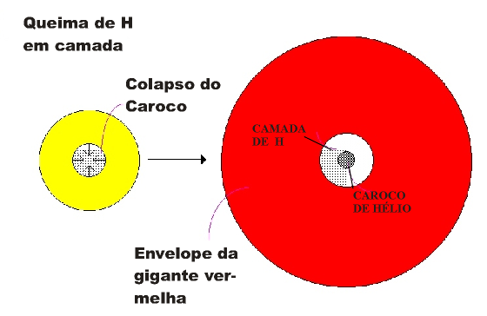
Notes:
http://www.if.ufrgs.br/oei/stars/mainseq/core_exhaustion.gif

Slide 37
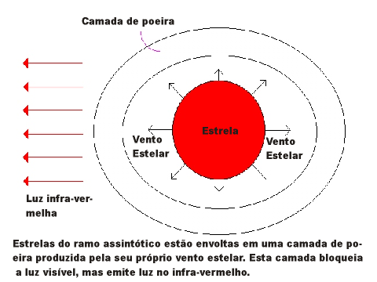

Slide 38
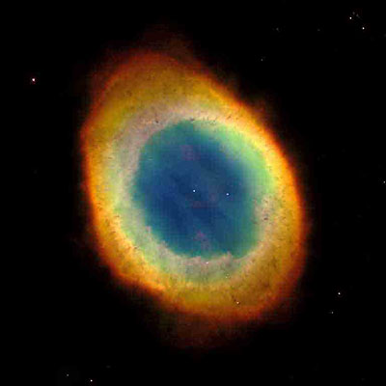
Notes:
http://www.portaldoastronomo.org/images/npod/hubble-m57.jpg

Slide 39
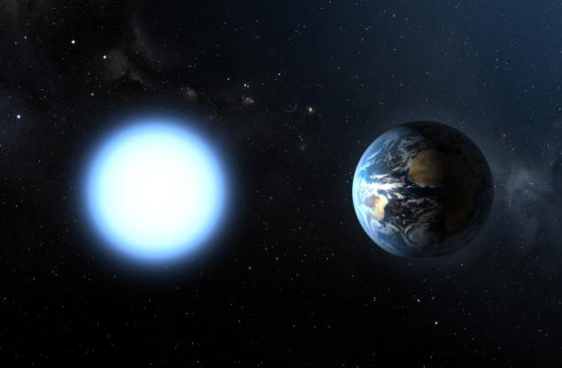
Notes:
Crédito da imagem: http://ircamera.as.arizona.edu/NatSci102/NatSci102/lectures/starevolution.htm

Slide 40
Notes:
http://www.theresilientearth.com/files/images/Solar_Evolution-dlh.png

Slide 41
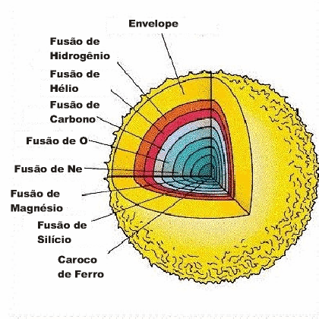

Slide 42
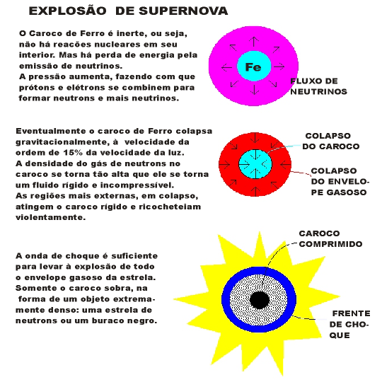

Slide 43
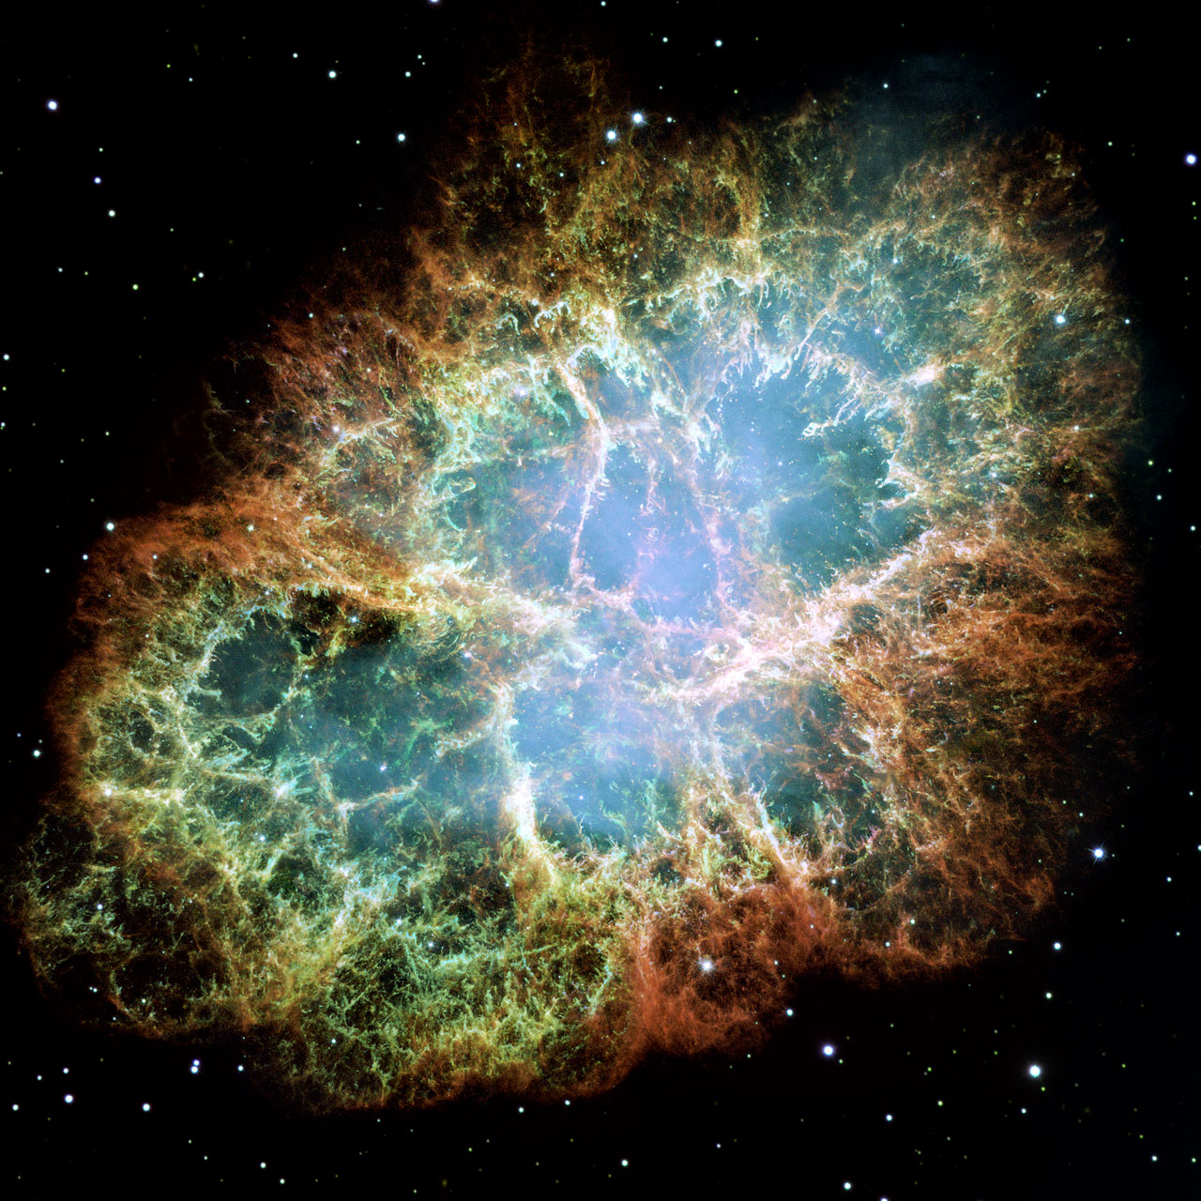
Notes:
http://www.spacetelescope.org/static/archives/images/screen/heic0515a.jpg

Slide 44
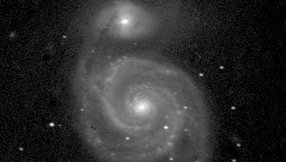
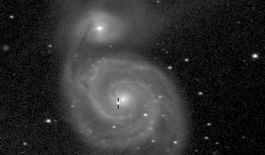

Slide 45
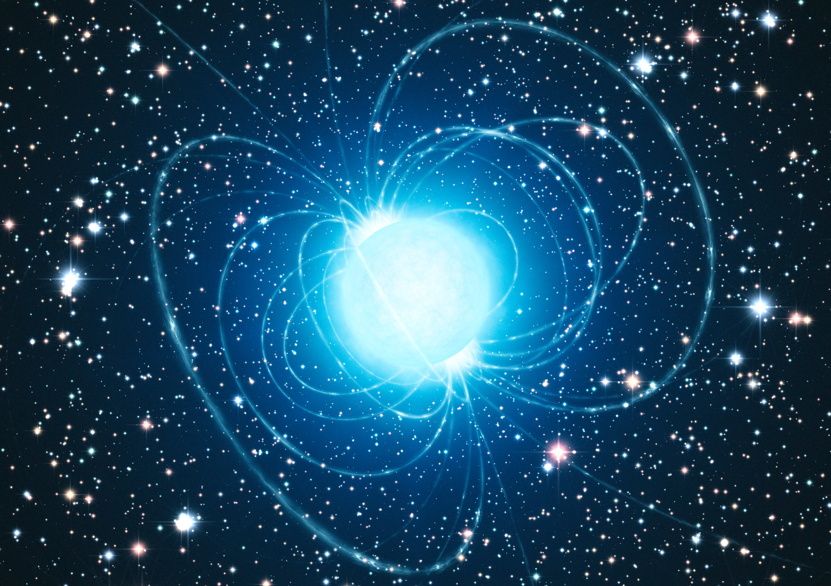

Slide 46
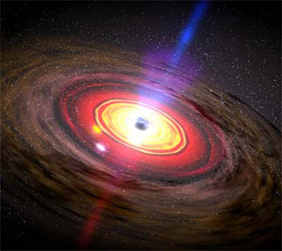
Notes:
http://www.infoescola.com/wp-content/uploads/2008/04/buraco-negro.jpg

Slide 47
Fim

